Slide 1
第二章 简单线天线
2.1 水平振子天线
2.2 直立振子天线
2.3 环形天线
2.4 侧向天线与背向天线

Slide 2
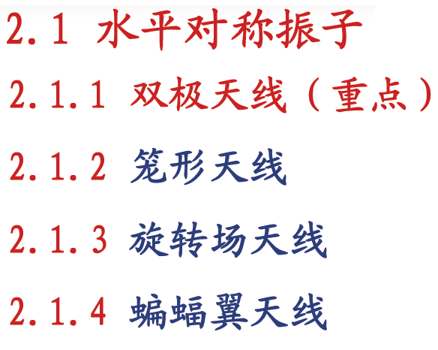
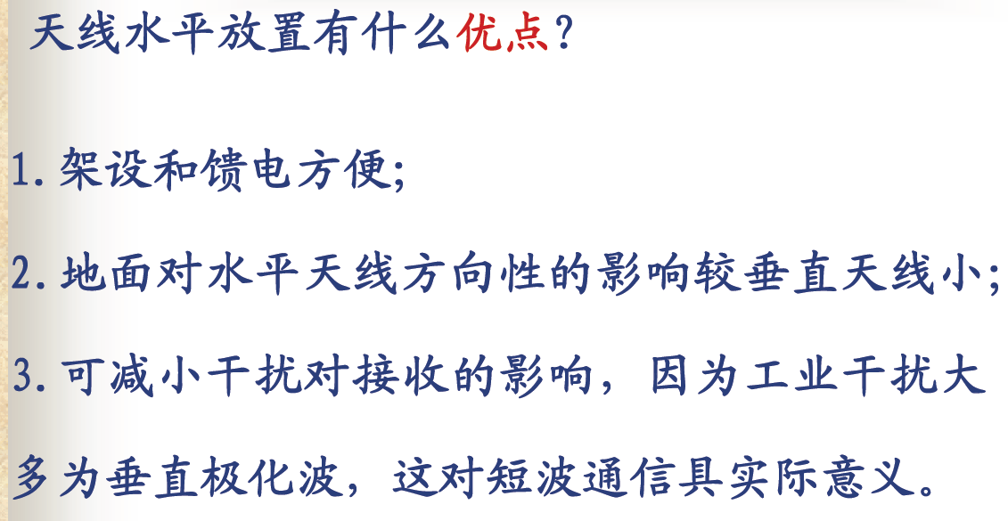
水平振子天线(或称双极天线和π天线)

Slide 3
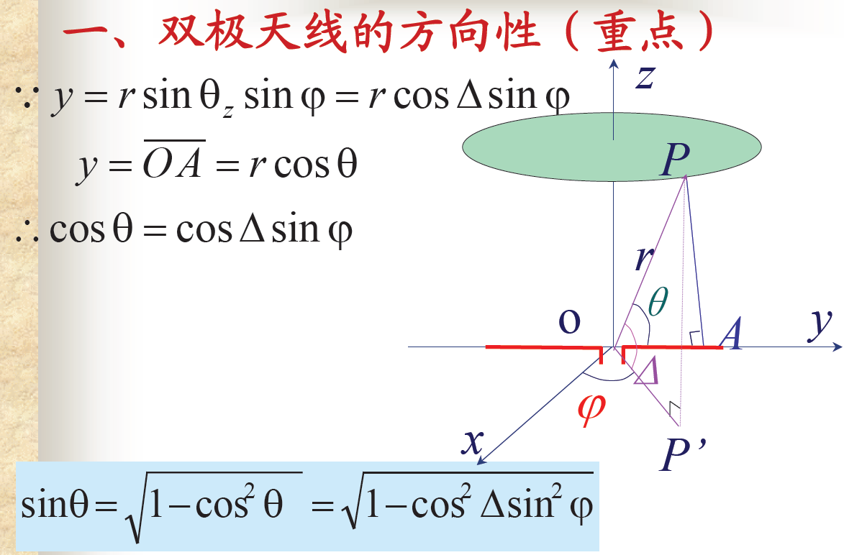
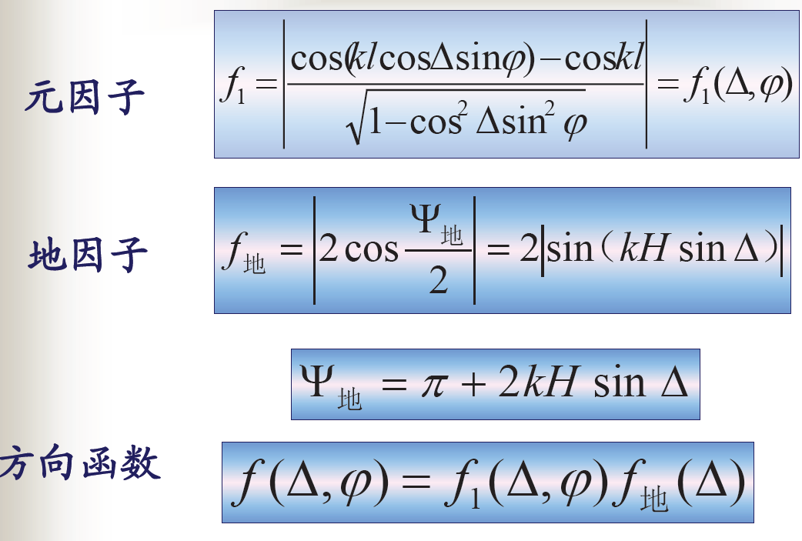
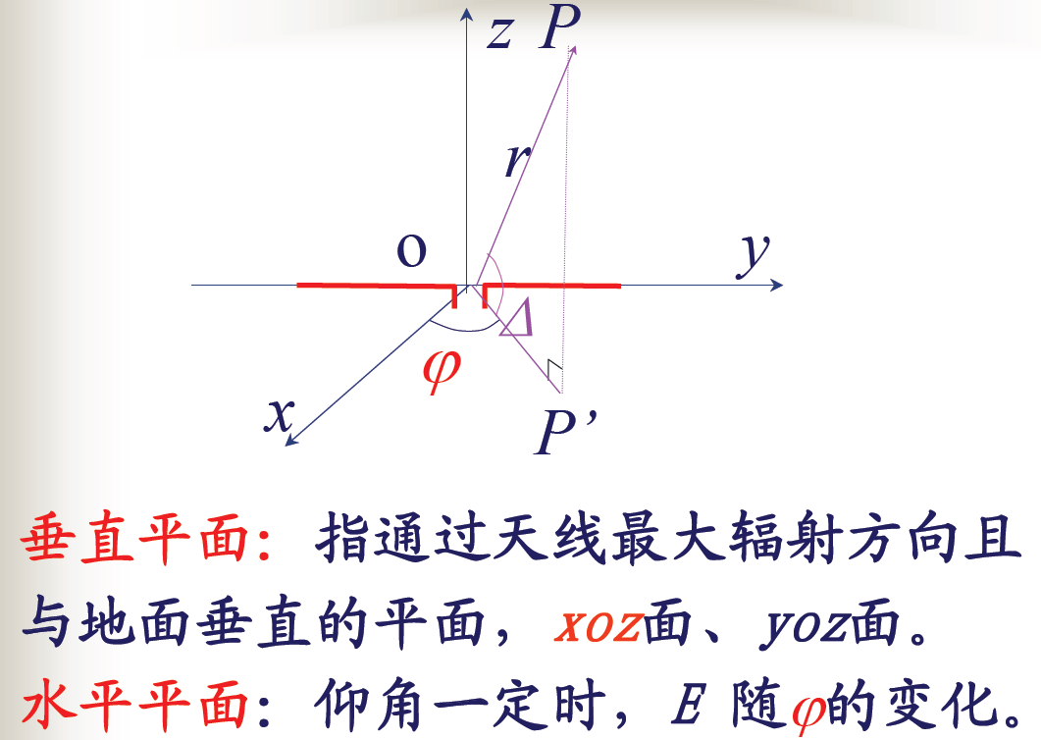

Slide 4
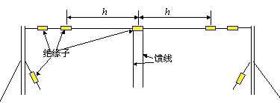
水平振子天线(horizontal dipole antenna)
水平振子天线(或称双极天线和π天线)经常应用于短波通信、电视或其它无线电系统中。它又称双极天线(π形天线)，其结构如图所示。振子的两臂由单根或多股铜线构成，为了避免在拉线上产生较大的感应电流，拉线的电长度应较小，臂和支架采用高频绝缘子隔开，天线于周围物体要保持适当距离，馈线采用600Ω的平行双导线。

Slide 5
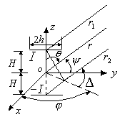
(1) 水平振子天线的方向图
根据镜像原理，架设在理想导电地面上的水平振子天线可用该天线及其镜像所构成的二元阵来分析。
该二元阵的两天线元是同幅反相的，如果地面上的天线相位为零，则其镜像的相位就是π。于是其合成场为：
其中，ψ是射线与振子轴线即y轴之间的夹角。
在球坐标系中有：

Slide 6
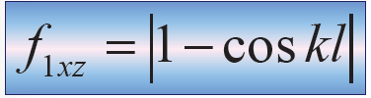
又因为θ =90°– Δ，因而有：
1) 铅垂平面方向图(l=h)
在幅度项中r₁= r₂ = r，相位项中r₁≈ r – HsinΔ，r₂≈ r + HsinΔ
因此，在ϕ =90°的铅垂平面的辐射场为：
ϕ =90°的铅垂平面方向函数
同理可得ϕ =0°的铅垂平面方向函数：

Slide 7
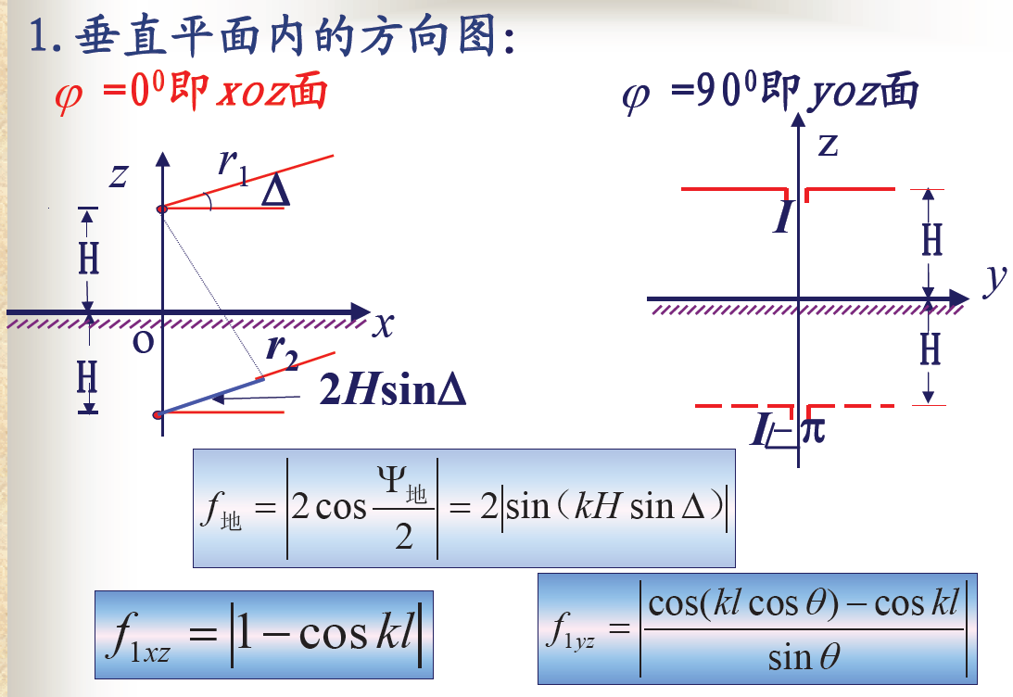
这里，在该平面Δ=θ

Slide 8
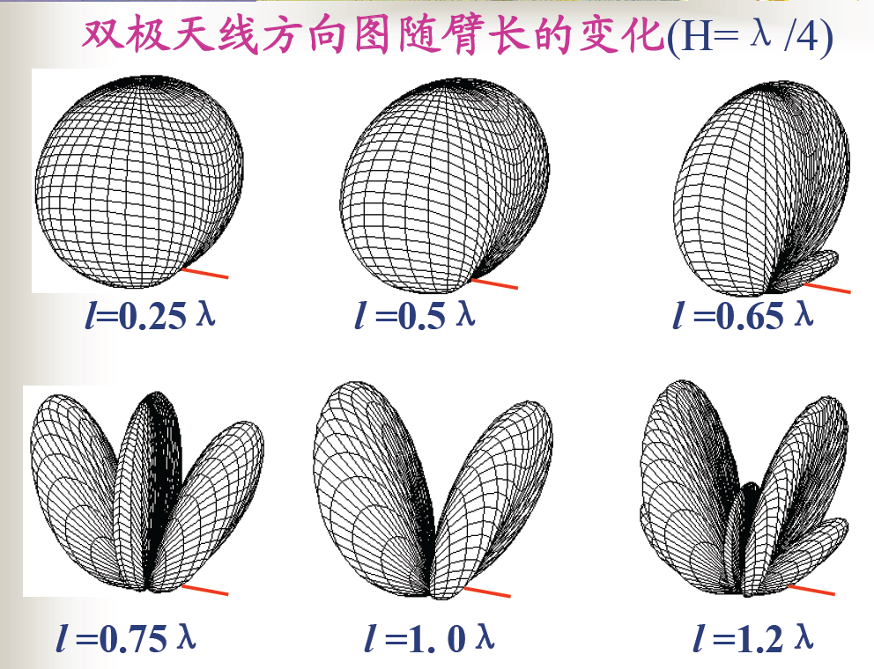

Slide 9
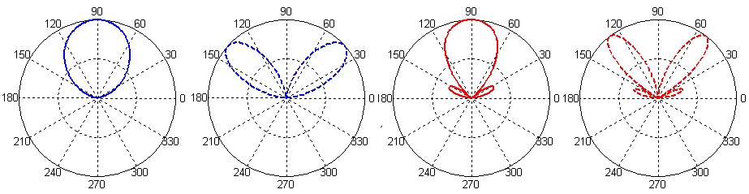
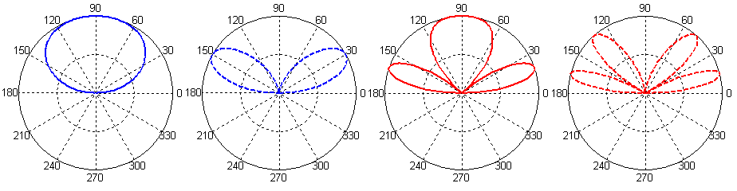
在地面上的半波振子不同架设高度时ϕ =90°的铅垂平面方向图
H=λ/4
H=λ/2
H=3λ/4
H=λ
在地面上的半波振子不同架设高度时ϕ =0°的铅垂平面方向图
H=λ/4
H=λ/2
H=3λ/4
H=λ

Slide 10
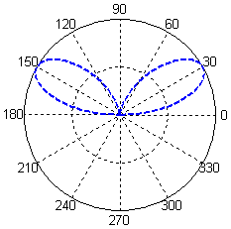
结论p55
(1) 铅垂平面方向图形状取决于H/λ，但不论H/λ为多大，沿地面方向(即Δ =0°)辐射始终为零---与镜像相位相反。
(2) H/λ<1/4时，在Δ =60°∼90°范围内场强变化不大，并在Δ =90°方向上辐射最大，这说明天线具有高仰角辐射特性，通常将这种具有高仰角辐射特性的天线称为高射天线。这种架设高度较低的水平振子天线，广泛使用在300km以内的天波通信中
(3) ϕ =0°的垂直平面方向图仅取决于H/λ ，且随着H/λ的增大，波瓣增多，第一波瓣(最靠近地面的波瓣)最强辐射方向的仰角Δ_{m1}越小。在短波通信中，应使天线最大辐射方向的仰角Δ_{m1}等于通信仰角Δ₀(Δ₀是根据通信距离及电离层反射高度来确定的)，由此可以确定天线的架设高度。所以天线的架设高度为p56：
Δ₀

Slide 11
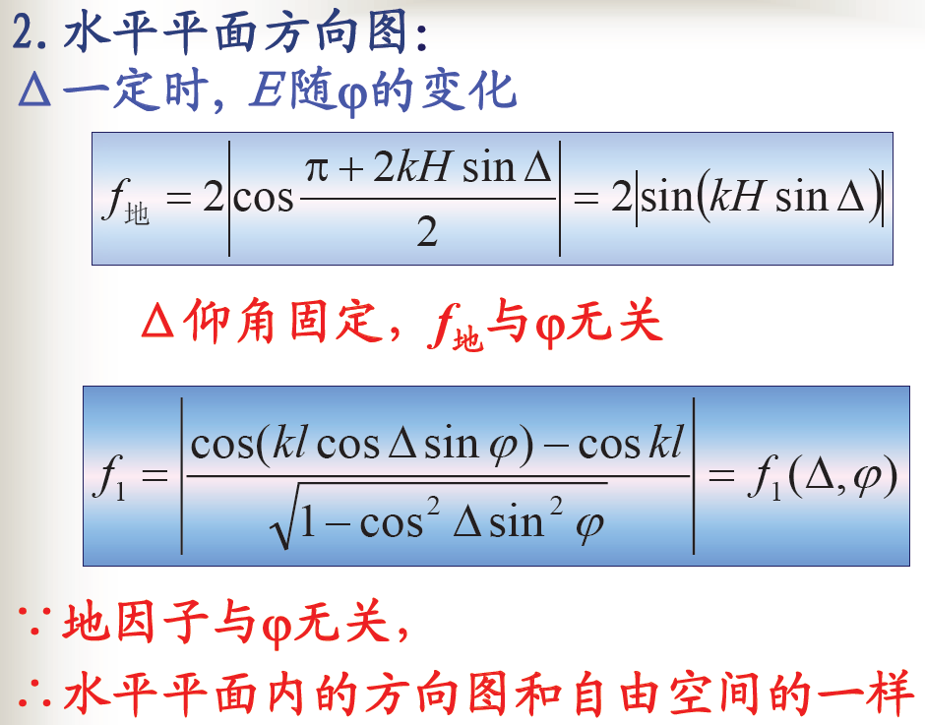

Slide 12
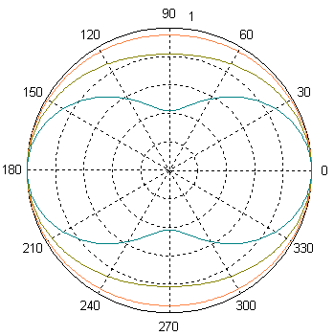
水平平面方向图
仰角Δ为不同常数时的水平平面方向函数为：
=75°
由于高仰角水平平面方向性不明显，因此在短波300km以内距离的通信时，常把它作全方向性天线使用。
Δ =60°
不同仰角Δ时的水平平面方向图与架设高度无关，但跟天线仰角有关，并且仰角越大，其方向性越弱。
Δ =30°

Slide 13
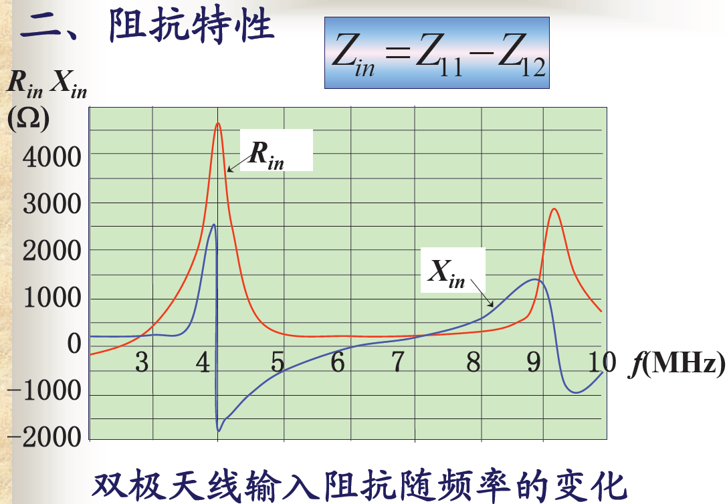
计算双极天线输入阻抗不仅考虑本身的辐射，还考虑地面影响，地面影响
虽可用镜像来代替，用耦合振子理论来计算，但由于地面损耗有限，因此
镜像和耦合理论计算的结果误差较大。
一般用测量方法来获得如图所示。显然在波段内阻抗变化剧烈，如不匹配
将影响驻波比(行波系数)，以致传输效率。

Slide 14
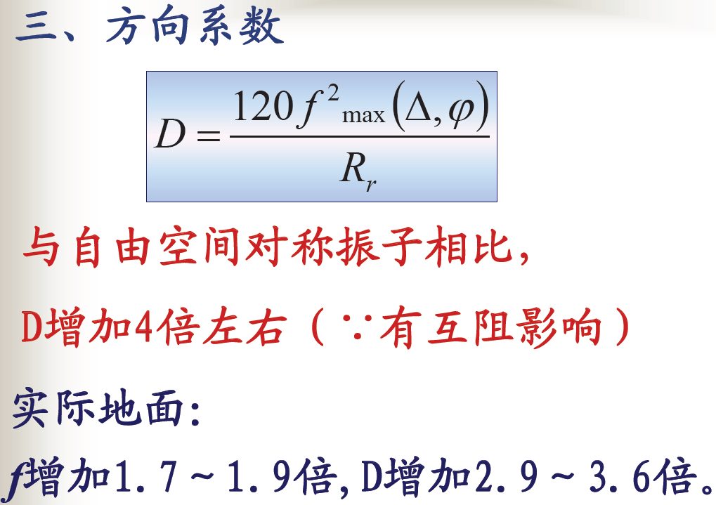
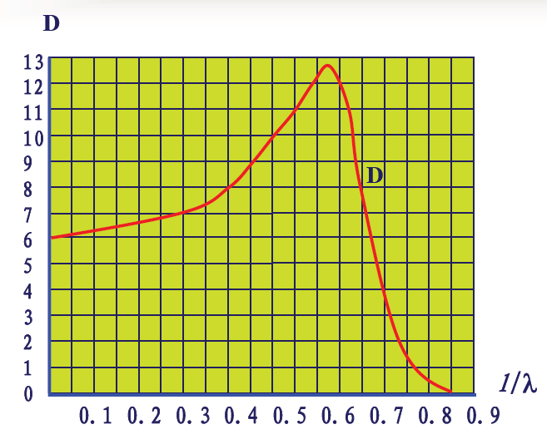

Slide 15
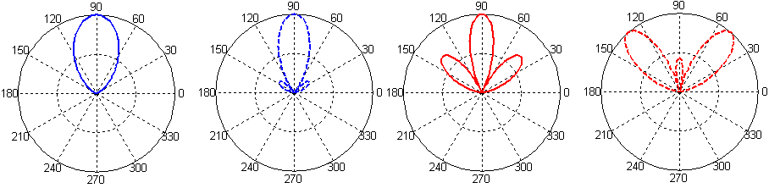
四、 水平振子天线尺寸的选择
架设高度H=0.25λ时，水平振子天线不同臂长的方向图
h=0.5λ
h=0.625λ
h=0.7λ
h=0.8λ
因此，为保证水平振子天线在较宽的频带范围内最大辐射方向不发生偏移，应选择振子的臂长h≤0.625λ，(p59,0.7λ)以保证在与振子轴垂直的方向上始终有最大辐射。
但当h太短时，h/λ太短，辐射电阻减小，天线的辐射能力变弱，效率将很低，加上天线的输入电阻太小而容抗很大，要实现天线与馈线的匹配就比较困难，因而天线的臂长又不能太短。通常应选择振子的臂长在下列范围内： 0.2λ ≤ h≤ 0.625λ。
如果工作频段过宽，可采用多付天线，一副负责一个小频段。p59

Slide 16
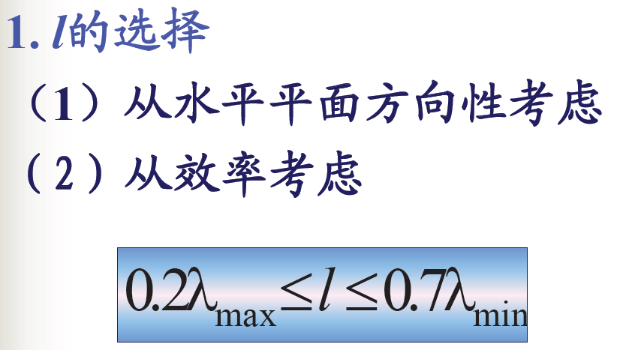
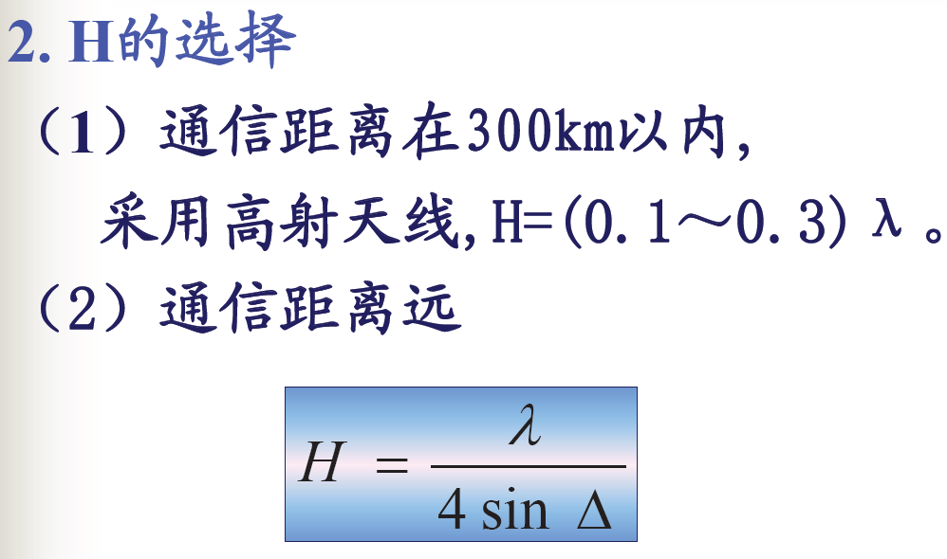
小结

Slide 17
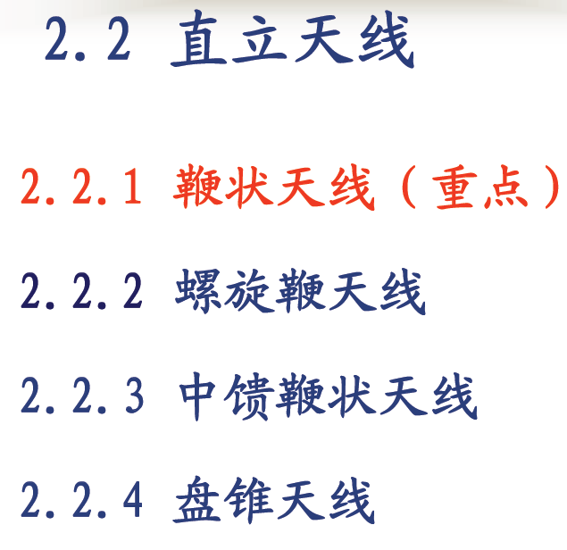

Slide 18
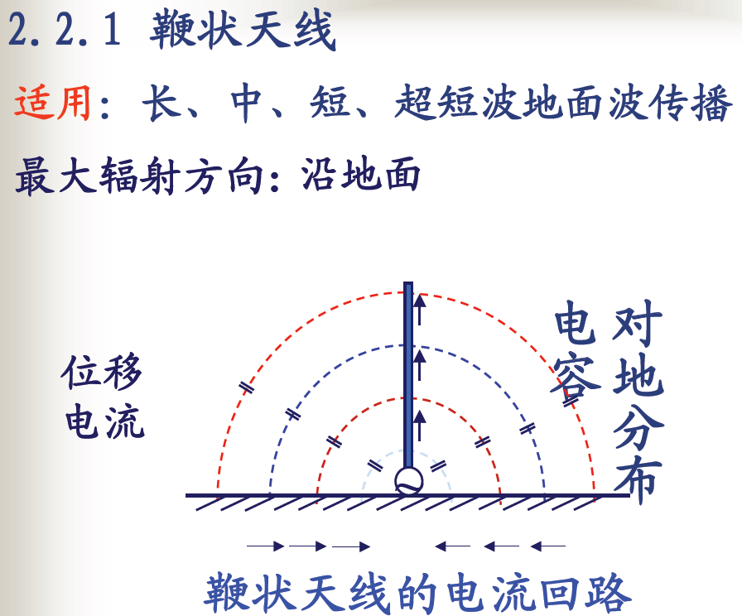

Slide 19
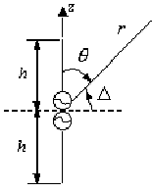
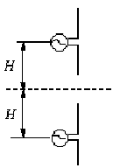
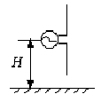
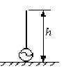
2. 2直立振子天线(vertical antenna)p66
垂直于地面或导电平面架设的天线称为直立振子天线，它广泛地应用于长、中、短波及超短波波段。假设地面可视为理想导体，则地面的影响可用天线的镜像来替代。
单极天线(monopole antenna)可等效为一对称振子，对称振子可等效为二元阵。但应指出的是此等效只是在地面或导体的上半空间成立。
等效
单极天线
等效
对称振子

Slide 20
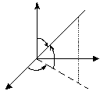
(1) 单极天线的辐射场及其方向图
在理想导电平面上的单极天线的辐射场，可直接应用自由空间对称振子的公式进行计算，即：
r
θ
其中，β = k = 2π/λ，I_{m}为波腹点电流，工程上常采用
输入电流I₀表示。波腹点电流与输入点电流的关系为：
Δ
ϕ
架设在地面上的线天线的两个主平面一般用水平平面和铅垂平面来表示：当仰角Δ及距离r为常数时电场强度随方位角ϕ的变化曲线即为水平面方向图；当方位角ϕ及距离r为常数时电场强度随仰角Δ的变化曲线即为铅垂面方向图。

Slide 21
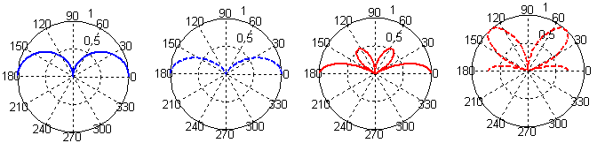
由于θ=90°–Δ，因此架设在理想导电平面上的单极天线的方向函数为：
r
θ
Δ
可见，单极天线水平面方向图仍然为圆。
下面画出了四种不同h/λ的的铅垂平面方向图。
ϕ
h/λ=1/4
h/λ=1/2
h/λ=2/3
h/λ=3/4

Slide 22
因此，当h/λ逐渐增大时，波瓣变尖；当h/λ>0.5时，出现旁瓣；当h/λ继续增大时，由于天线上反相电流的作用，沿Δ=0°方向上的辐射减弱。实际中一般取h/λ =0.53左右。
实际上大地为非理想导电体。因此实际架设在地面上的单极天线方向图与上述方向图有些差别，主要是因为架设在地面上单极天线辐射的电磁场以地面波方式传播。因此准确计算单极天线的远区场应考虑地面的影响，也就是应按地波传播的方法计算辐射场。
(2)有效高度
设天线归为输入点的电流表达式为：

Slide 23
根据等效高度的定义，得归于输入点电流的有效高度为：
将电流I(z)表达式代入上式即得：
若h<<λ，则有：
可见，当单极天线的高度h<<λ时，其有效高度约为实际高度的一半。

Slide 24
[例8-8] 直立接地振子的高度h=15米，当工作波长λ=450米时，求此天线的有效高度及辐射电阻。若归于输入电流的损耗电阻为5欧姆，求天线的效率。
解：设天线上电流分布为：
根据有效高度的定义有：
天线的有效高度为：
在无限大理想导电地面上的单极天线的辐射电阻的求法与自由空间对称振子的辐射电阻求法完全相同。但单极天线的镜像部分并不辐射功率，因此其辐射电阻为同样长度的自由空间对称振子辐射电阻的一半。

Slide 25
单极天线的辐射功率为：
所以单极天线的辐射电阻为：
用MATLAB编程计算得：
当天线高度h<<λ 时，辐射电阻和效率是很低的。
根据效率的定义有：
%

Slide 26
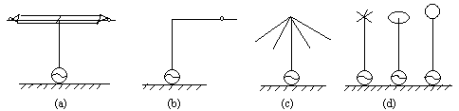
(3) 提高单极天线效率的方法
提高单极天线效率的方法：一是提高辐射电阻；二是降低损耗电阻。
1) 提高天线的辐射电阻
提高辐射电阻可采用在顶端加容性负载和在天线中部或低部加感性负载的方法，这些方法都提高了天线上电流波腹点的位置，因而等效为增加了天线的有效高度，如图所示。
倒L形天线
伞形天线
T形天线
带辐射叶形、圆盘形、球形天线

Slide 27
单极天线顶端的线、板等统称为顶负载。它们的作用是使天线顶端对地的分布电容增大。分析加顶天线，可以将顶端对地的分布电容等效为一线段。
设顶电容为C_{a}，天线的特性阻抗为 ，其等效的线段高度为h′，则根据传输线理论有：
设天线加顶后虚高为：
此时天线上的电流分布为：

Slide 28
天线的有效高度为：
当时h<<λ ，加顶后，天线归于输入点电流的有效高度为：
可见，天线加顶后有效高度提高了，从而提高了天线的效率。

Slide 29
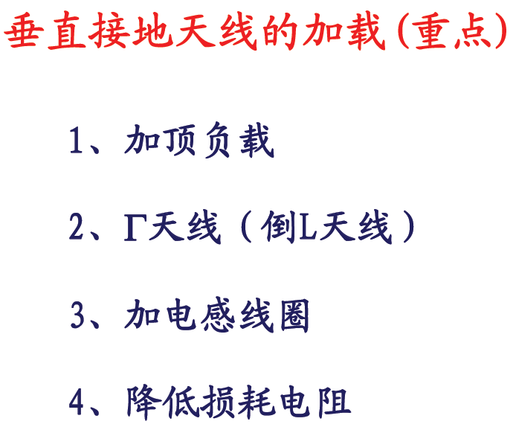
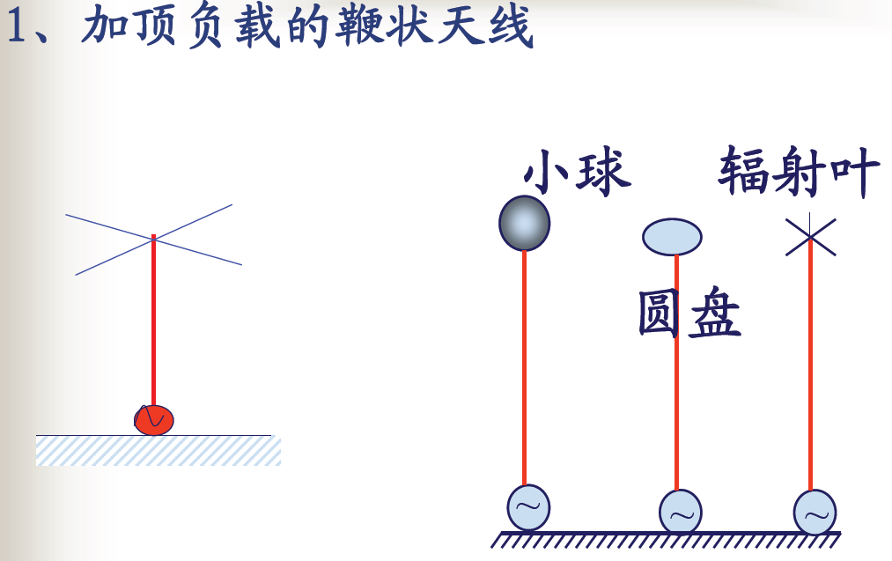
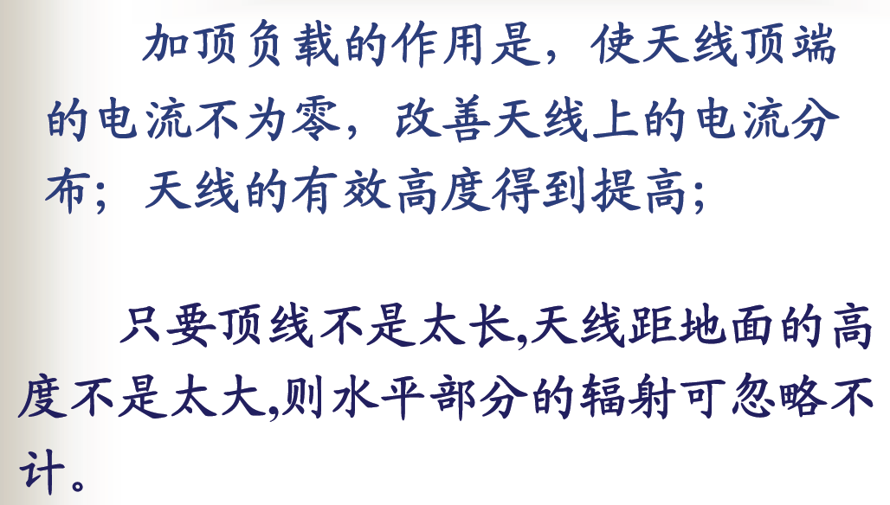
当工作频率位于短波低端或以下
频段时，由于鞭状天线电高度太
小，所以常用T型天线和Γ天线。

Slide 30
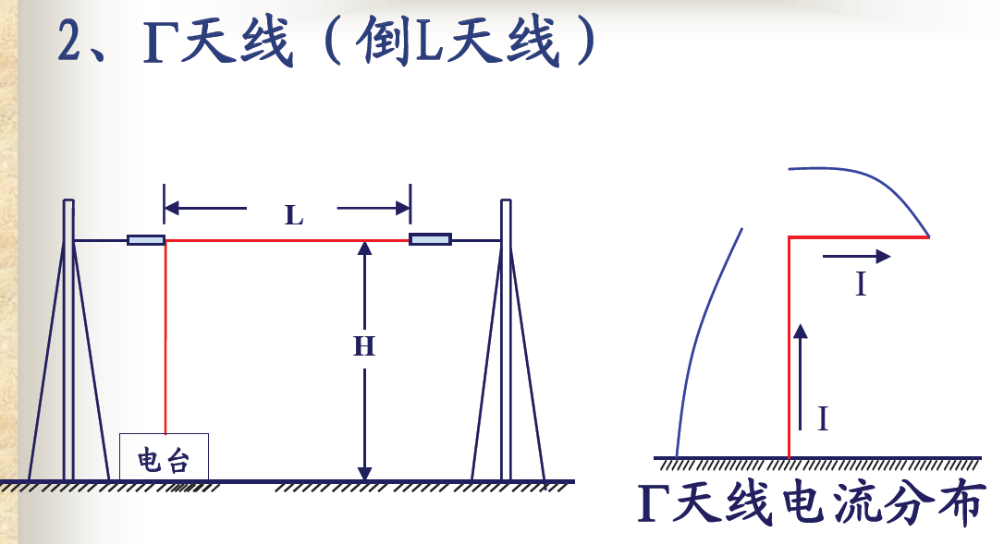
与鞭天线区别多了一条水平臂，改善了垂直部分电流分布
提高了辐射效率，对垂直平面方向图有一定影响：

Slide 31
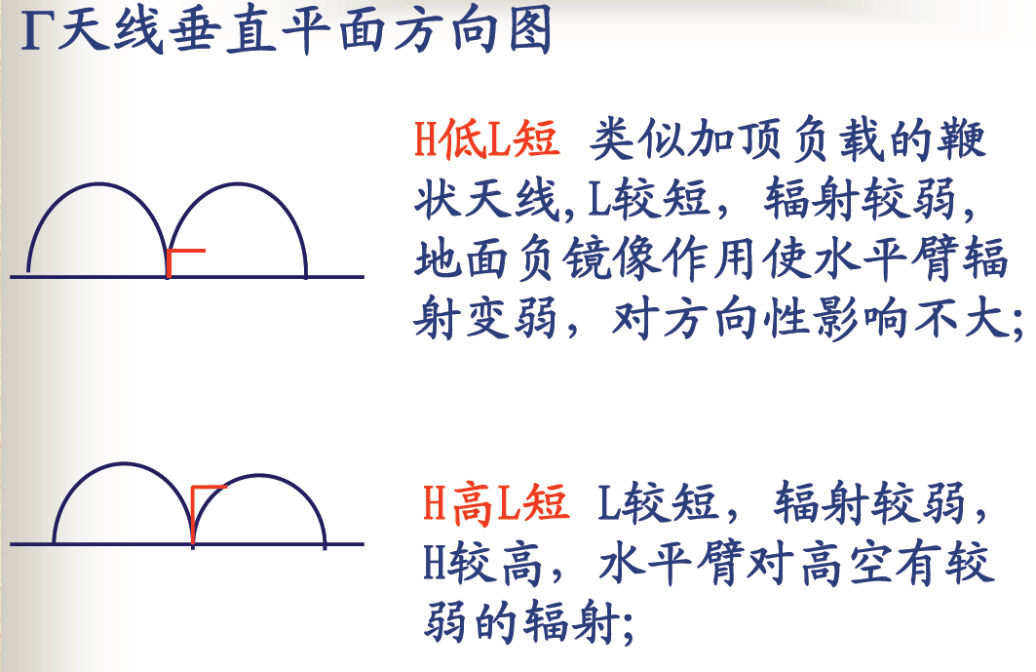
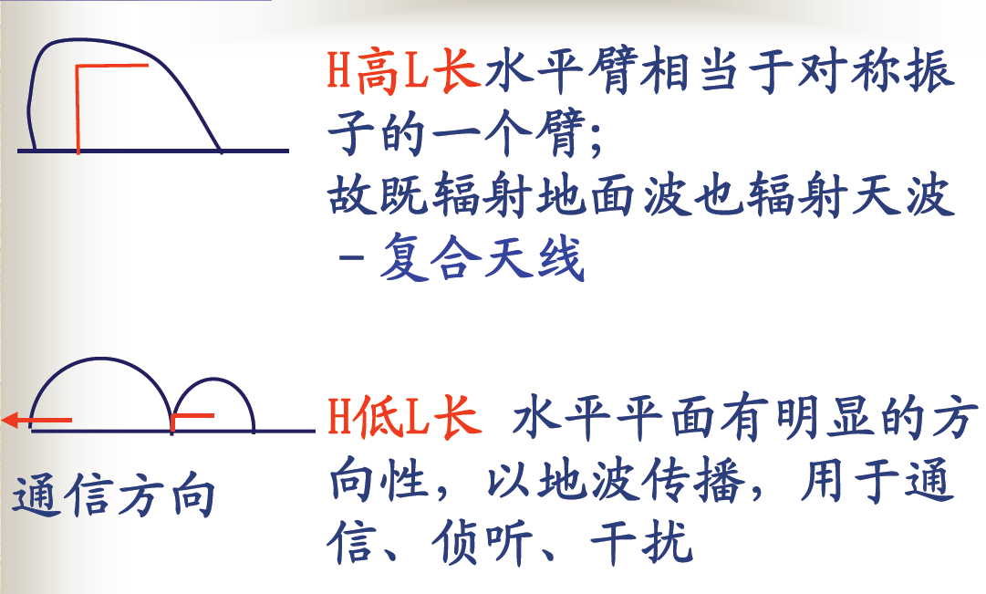

Slide 32
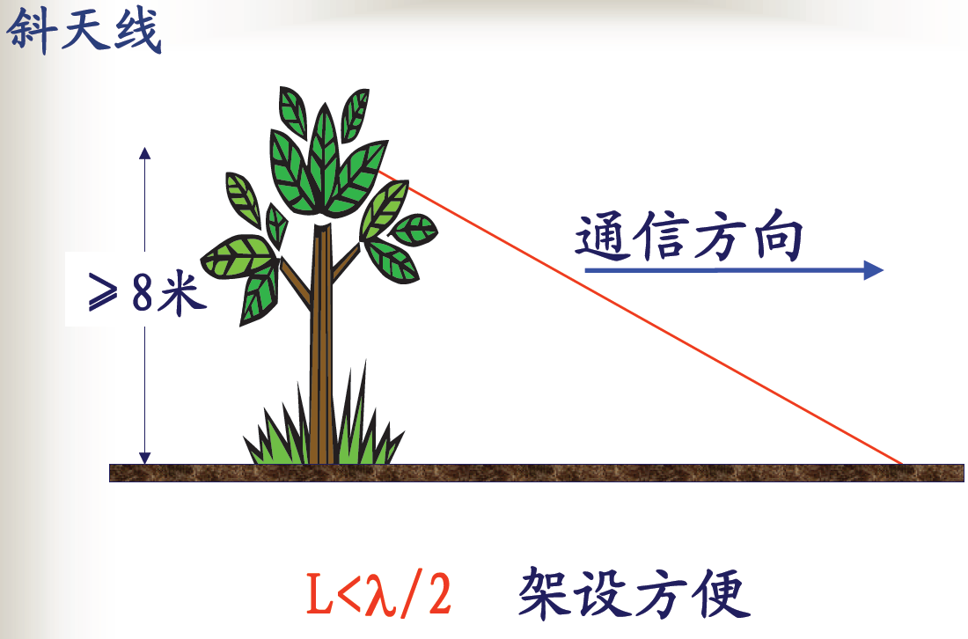
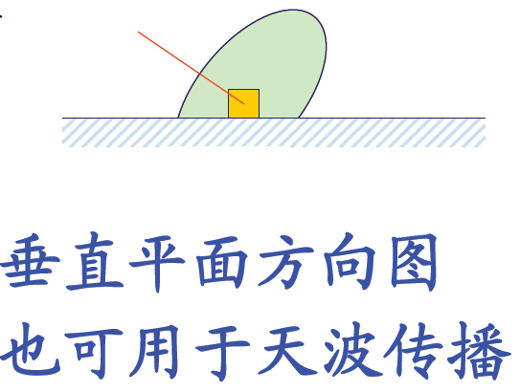
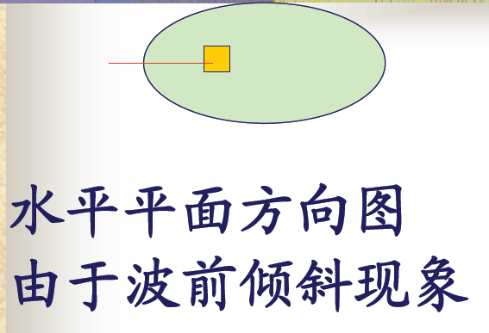
在垂直平面内30⁰-60⁰具有
明显的方向性
在水平平面内具有较弱的方向性

Slide 33
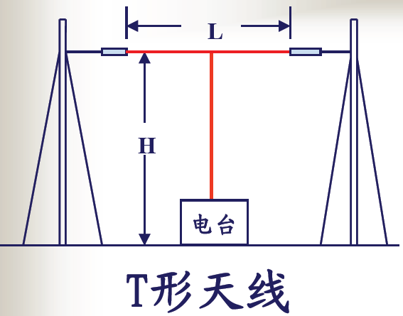
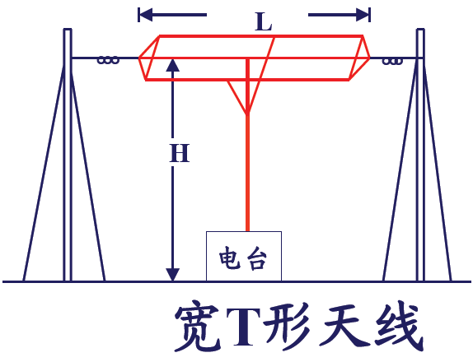
T天线类似加辐射叶的鞭状天线，
只是顶端辐射叶较长罢了。垂直
H+水平L通常小于半个波长且
L>H,尽量让H高些。水平电流相
反，垂直电流分布较均匀。
所以垂直平面方向图与鞭状天线
类似，主要用于地面波传播。
T型天线结构简单，架设不困难，
高度H比普通鞭状天线高些，为了
提高效率，水平部分多用平行线
构成，也铺设地网来减小地损耗。

Slide 34
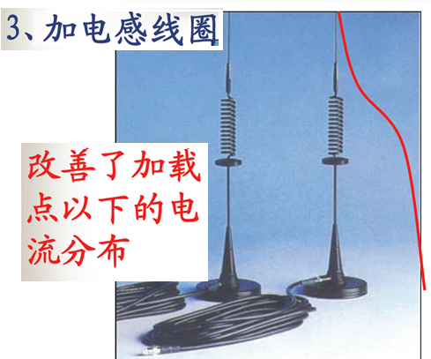
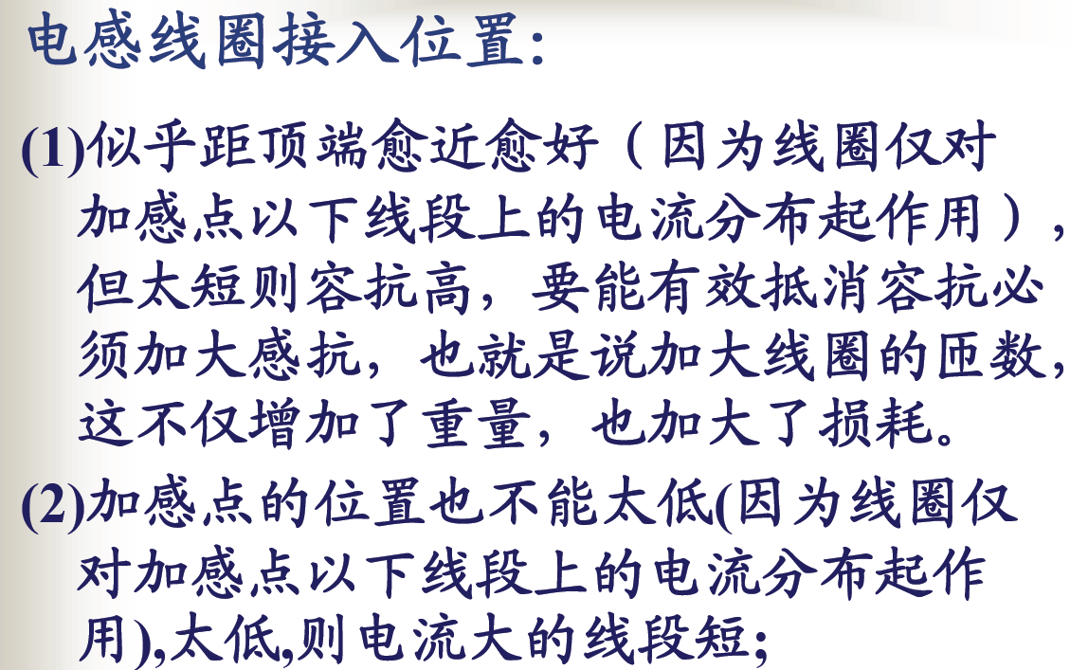
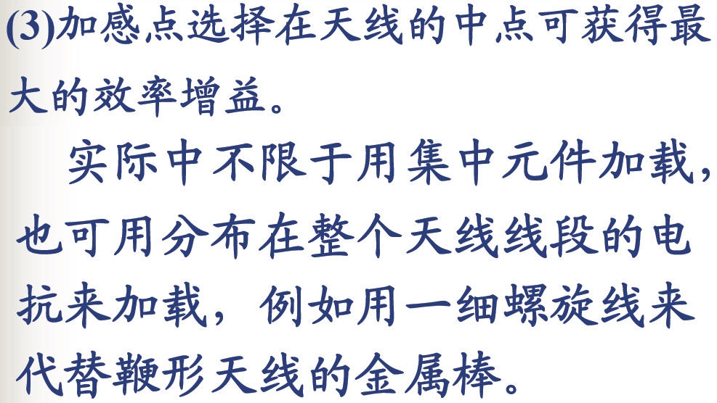

Slide 35
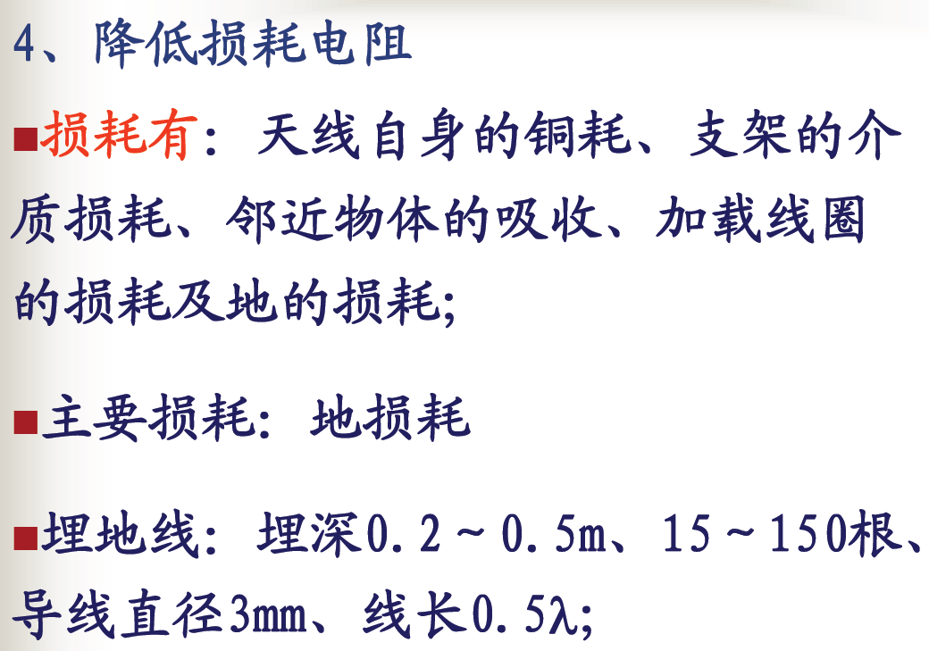

Slide 36
2) 降低损耗电阻
单极天线铜损耗和周围介质损耗都相对不大，主要损耗来自于接地系统。
通常认为接地系统的损耗主要是由两个因素引起的：其一是天线电流经地面流入接地系统时所产生的损耗——电场损耗，另一是天线上的电流产生磁场，根据边界条件，磁场作用在地表面上，地表面将产生径向电流，此电流流过有耗地层时将产生损耗——磁场损耗。而对于天线电高度较小的直立天线而言，磁场损耗将是主要的，减小这一损耗一般采用在天线底部加辐射状地网的方式。
总的来说，单极天线的方向增益较低，要提高其方向性，在超短波波段也可以采用在垂直于地面的方向上排阵，这就是直立共线阵，其分析（类似于天线阵的分析）从略。

Slide 37
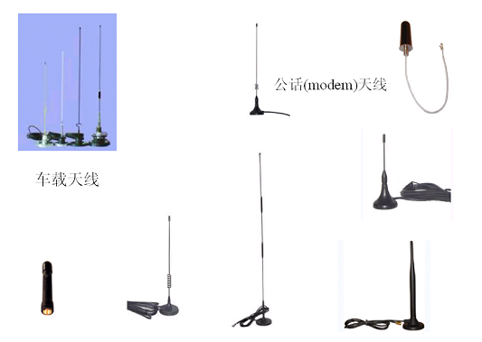
实物样品展示

Slide 38
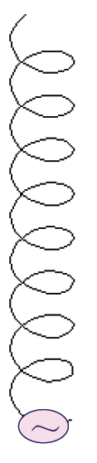
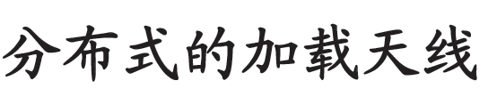
2.2.2 螺旋鞭天线
提高天线有效高度方法之一是天线加载。前面是集中加载，螺旋鞭天线是分布式加载。
如图所示，螺旋线是空心的或绕在低耗介质棒上，园的直径可以相同也可不同，可等间距或不等，相当于将加载的电感分布与鞭状天线的整个线段中，用于短波、超短波小型移动通信中，与鞭状天线相比，长度可缩短2/3或更短。
辐射特性取决于螺旋直径D与波长λ比值。具有三种辐射状态：
D/λ<0.18,细螺旋天线，最大辐射方向在轴线法向—法向模螺旋天线。D/λ=0.25—0.42,端射型螺旋天线，最大辐射方向在轴线向—轴向模螺旋天线。D/λ>0.46,园锥螺旋天线。

Slide 39
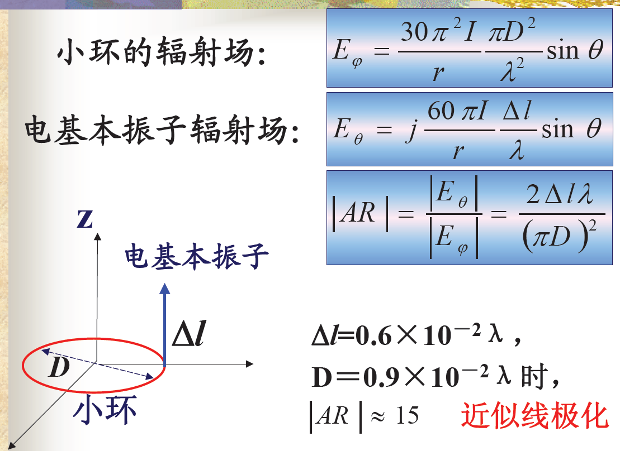
1.螺旋鞭天线(D<<λ)
螺旋鞭天线可看成是N个单元构成，每个单元由一个电基本振子和一个小环构成。环直径很小，合成单元上的电流可认为等幅同相。
Δl为螺距，两电场合成椭圆极化波，由于D<< λ,辐射场是一轴比很大椭圆极化波,Eϕ分量很小，主要考虑Eθ分量，几乎与集中加载情况相同。

Slide 40
沿螺旋线轴线方向的电流分布仍接近正弦分布，一种慢波结构，沿轴向传播相速小于直导线相速。
螺旋鞭天线多用做垂直极化方式，取代车载或船载鞭天线，由于电磁波沿螺旋轴线传播比垂直偶极天线小，故其谐振长度可以缩短，可是天线垂直高度大大降低。
螺旋鞭天线由于绕制螺旋线很细长，导线损耗大，效率低于鞭天线，但与调谐匹配电路一起考虑，效率并不比一般鞭状天线差。螺旋鞭天线可以工作在谐振点附近，输入阻抗是纯电阻，调谐电路可采用低耗电容元件，而短鞭状天线的调谐电路损耗是很大的。因此螺旋鞭天线的增益比等高的普通鞭状天线高，但带宽窄：驻波比小于1.5的带宽5%。

Slide 41
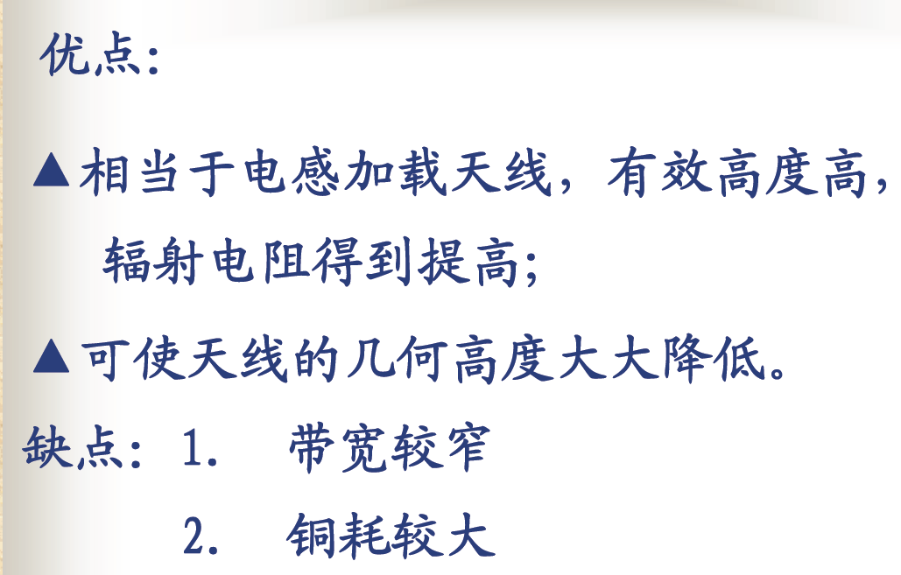
小结：

Slide 42


2. 螺旋天线
将导线绕制成螺旋形线圈而构成的天线称为螺旋天线(helical antenna)。螺旋天线是常用的圆极化天线。通常它带有金属接地板(或接地网栅)，由同轴线馈电，同轴线的内导体与螺旋线相接，外导体与接地板相连。
螺旋直径d=2b
螺距h
圈数N
一圈的长度c
螺距角Δ
轴向长度L
h

Slide 43



(1) 天线的辐射特性与螺旋的直径的关系
d<0.1λ时，天线的最大辐射方向在与螺旋轴线垂直的平面内，此时称为法向模式天线。
当d=0.25~0.46λ时，即螺旋天线一圈的长度在一个波长左右的时候，天线的辐射方向在天线的轴线方向，此时称为轴向模天线
当d>0.5λ时，天线的最大辐射方向偏离轴线分裂成两个方向，方向图呈圆锥形状

Slide 44


(a)法向模螺旋天线
由于法向模螺旋天线的电尺寸较小d<0.1λ ，其辐射场可以等效为电基本振子与磁基本振子辐射场的叠加，且它们的电流振幅相等、相位相同

Slide 45

(b) 轴向模螺旋天线
当d=0.25~0.46λ时，螺旋天线的一圈的周长接近一个波长，此时天线上的电流呈行波分布，则天线的辐射场呈圆极化，且其最大辐射方向沿轴线方向。
由于螺旋天线的螺距角较小，可将一圈螺旋线看作是平面圆环，设一圈的周长等于λ。假设在时刻t₁环上的电流分布如图(a)所示，A、B、C、D是圆环上的四个对称点，它们的电流幅度相等，方向沿圆环的切线方向。因此每点的电流均可分解为x分量和y分量，且有：

Slide 46

因此在t₁时刻，x方向的电流在轴向的辐射相互抵消，而y方向的电流在轴向的辐射同相叠加，即：
假设在t₂= t₁+T/4时刻环上的电流分布如图(b)所示，A、B、C、D四个对称点上的电流发生了变化，每点的电流仍可分解为x分量和y分量，且有：
可见在t₂时刻，y方向的电流在轴向的辐射相互抵消，而x方向的电流在轴向的辐射同相叠加，即：

Slide 47
结论：当时间经过四分之一周期后，轴向辐射场由方向变为方向，即场矢量旋转了90°，但振幅不变。依次类推，经过一个周期的时间，电场矢量将连续地旋转360°，从而形成了圆极化波。
螺旋天线可等效为N个相似元(平面圆环)组成的天线阵，要使整个螺旋天线在轴向获得最大辐射，则必须使相邻两圈上对应点的电流在轴向产生的场相位差2π，即：
(1)
其中，βc为相邻两圈上对应点的电流的相位差；kh为相邻两圈上对应点在轴向的波程差。
若按式(1)来选取c和h，可使相邻两圈上对应点的电流在轴向产生的场相位差2π，这样天线各圈的场在轴向同相叠加，因而在此方向有最大辐射，但此时方向系数不是最大。

Slide 48
要使螺旋天线在轴向获得最大辐射且方向系数最大，根据强方向性端射阵条件，天线的第一圈和最后一圈沿轴向产生的辐射场的相位差应等于π ，即：
所以有：
(2)
若按式(2)来选取c和h，天线在轴向获得最大辐射且方向系数最大，但不能得到理想的圆极化，不过当N较大时，式(1)与(2)差别不大，此时辐射场接近圆极化。
当工作波长增大或变短时，波长缩短系数也随之增大或变小，结果使等式(2)的右边几乎不变，从而使螺旋天线在一定的带宽内自动调整来满足获得最大方向系数的条件。

Slide 49
(2) 结论
(1) 由于在轴向辐射螺旋天线上电流接近纯行波分布，所以在一定的带宽内，其阻抗变化也不大，且基本接近纯电阻。
(2) 它仅在末端有很小的反射。由于反射回接地平面的场非常弱，因此接地平面的影响可以忽略，且对接地平面尺寸的要求也不很严格，只要大于半波长即可，形状可以是圆的或方的，一般是金属圆盘。
(3) 螺旋线的直径对天线的性能影响很小，当螺旋线圈按右旋形式绕制时，它就辐射或接收右旋圆极化波，反之，则辐射或接收左旋圆极化波。

Slide 50


2.3 环天线

Slide 51



Slide 52



Slide 53


Slide 54


Slide 55


Slide 56



Slide 57


Slide 58


Slide 59



Slide 60




Slide 61




Slide 62
2.4 引向天线和背射天线(自看)

